Slide 1

Colores en HTML
El color es uno de los medios más subjetivos con el que cuenta el diseñador. Dado que la percepción del color es la parte simple más emotiva del proceso visual, tiene una gran fuerza y puede emplearse para expresar y reforzar la información visual.
Tiene mucho poder de atracción o rechazo dependiendo del uso que se le dé.

Slide 2
Importancia del Color
Las emociones, sensaciones, y en definitiva todo lo que los colores pueden llegar a expresar y hacer sentir al espectador forma una parte fundamental de la base de un buen diseño.
El color, como elemento claramente evidenciado de nuestro diseño, puede ser la clave de nuestro éxito. Tanto si pensamos en ello como si no, si nos damos cuenta o no de ello, estamos cargando de significados cuando elegimos un color.

Slide 3

Círculo cromático

Slide 4
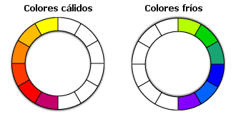
Colores en cálidos y fríos
Los colores cálidos dan sensación de actividad, de alegría, de dinamismo, de confianza y amistad. Estos colores son el amarillo, el rojo, el naranja y la púrpura en menor medida.

Slide 5
Colores en cálidos y fríos
Los colores fríos dan sensación de tranquilidad, de seriedad, de distanciamiento. Colores de este tipo son el azul, el verde, el azul verdoso, el violeta, cian, aqua, y a veces el celeste. Un color azul acuoso es perfecto para representar superficies metálicas. Verdes oscuros saturados expresan profundidad.

Slide 6


Contraste

Slide 7
Contrast Ratio
http://leaverou.github.io/contrast-ratio/

Slide 8
COLOR
La paleta de colores RGB (RVA en español) consta, básicamente, de tres colores primarios aditivos:
Estos colores primarios aditivos, en HTML, están representados por tres pares hexadecimales:
#RRGGBB (= #RRVVAA)
R
G
B
Red (rojo)
Green (verde)
Blue (azul)

Slide 9
Colores Hexadecimales
Un número hexadecimal se diferencia de un número decimal en que no sólo puede tomar valores del 0 al 9, sino que puede tomar hasta dieciséis valores distintos, que van del 0 al 9, y de la A a la F.
Caracteres del Sistema Hexadecimal:
0 1 2 3 4 5 6 7 8 9 A B C D E F
Cada color estará representado por un grupo de seis dígitos en hexadecimal, precedidos por el signo #, como por ejemplo #FFFFFF.

Slide 10
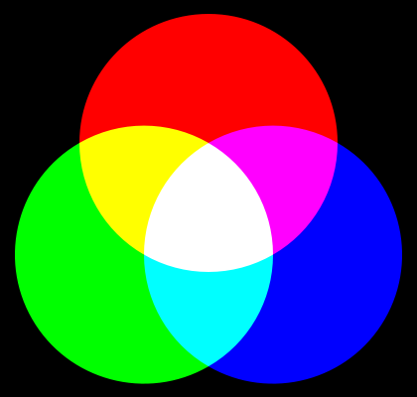

Colores Hexadecimales
Los valores que puede adoptar cada uno
de los tres pares hexadecimales van del
00 (0 decimal) al FF (255 decimal)
La combinación de los tres primarios aditivos saturados produce el blanco (#FFFFFF).
La combinación de los tres primarios sustractivos nulos produce el negro (#000000).

Slide 11
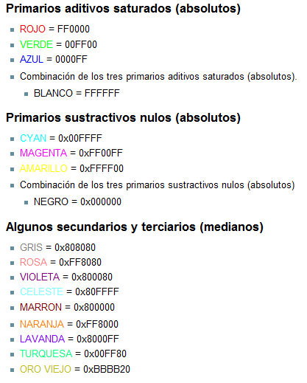
Algunos ejemplos

Slide 12
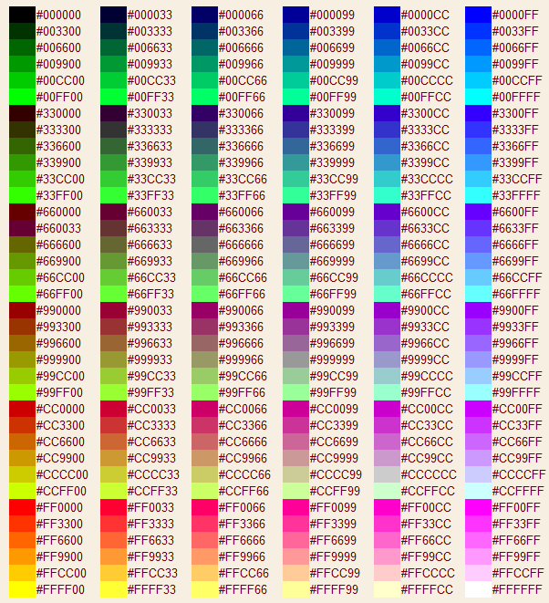
Tabla de colores web

Slide 13
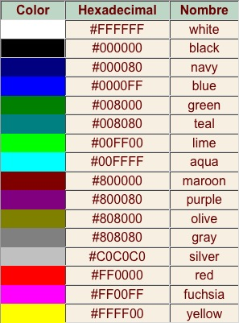
Colores más usados
Existe otra forma de representar algunos colores, sin la necesidad de utilizar números en hexadecimal.
- Pueden representarse por su nombre, y son los siguientes:

Slide 14
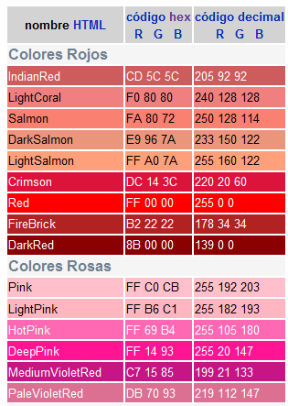
Colores Rojos - Rosas

Slide 15
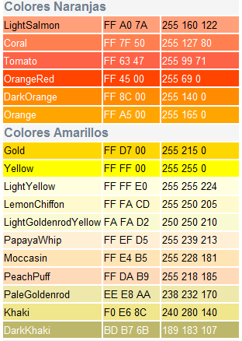
Colores Naranjas - Amarillos

Slide 16
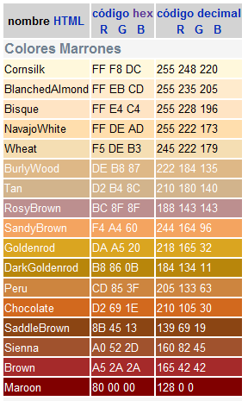
Colores Marrones

Slide 17
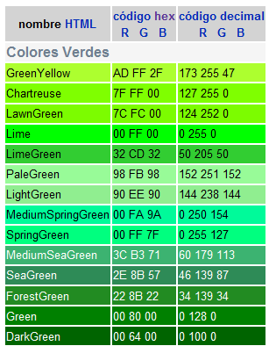
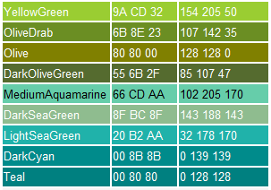
Colores Verdes

Slide 18
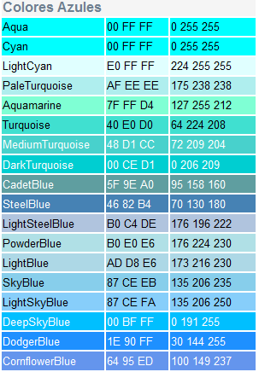
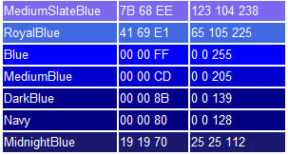
Colores Azules

Slide 19
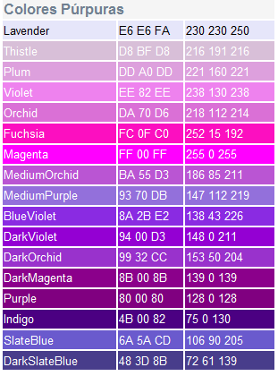
Colores Púrpuras

Slide 20
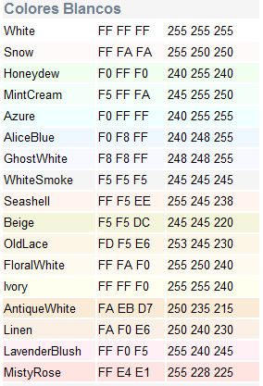
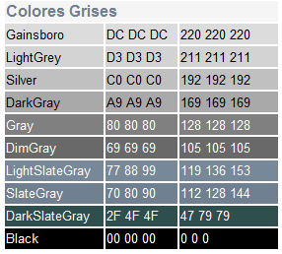
Colores Blancos - Grises

Slide 21
¿Cómo utilizar los códigos de color?
https://addons.mozilla.org/es/firefox/addon/rainbow-color-tools/

